Slide 1
Web UI框架及应用
第6章 网页UI设计基础

Slide 2
了解网页UI
网页UI设计要点
网页UI 构成元素
网站用户界面设计的原则

Slide 3

设计
1、什么是设计：有目的地策划！
2、哪些属于设计范畴：
平面设计、软件设计、工业设计、概念设计、产品设计等
3、用户界面设计是什么：

Slide 4
什么是UI？什么是UI设计？
UI ( user interface ) —用户界面，即人和机器之间的界面。
UI包括用户研究，交互设计与界面设计三个部分 。
UI
在人和机器的互动过程中，有一个层面，即界面（interface），可分为感觉（视觉、触觉、听觉等）和情感两个层次。界面设计是一个复杂的有不同学科参与的工程，认知心理学、设计学、语言学等在此都扮演着重要的角色。
UI设计
三大原则：置界面于用户的控制之下；减少用户的记忆负担；
保持界面的一致性
Notes:
UI界面实际上是体现在我们生活中的每一个环节的，例如我们常用的手机，按键和屏幕就是这个界面，开车时候方向盘和仪表盘就是这个界面 ，看电视的时候遥控器和屏幕就是这个界面，用电脑的时候键盘和显示器就是这个界面。

Slide 5
用户界面设计
感觉
情感
设计
感觉
情感
嗅觉
视觉
沟通顺畅
使用开心
听觉
关系融洽
Notes:
生理上的、心里上的

Slide 6
UI设计的发展阶段
2000之前 国内的UI设计刚开始萌芽，做UI等于做平面设计，随着flash的流行，一部分美术设计师开始思考互动性。
2002年 一些企业开始重视到UI设计的重要性，把 UI从软件编码团队里提出来，开始有专门针对软件产品的图形设计师和交互设计师。
2004年 随着手机，电脑附加软件，MP3等大量产品上市，UI设计也开始被提升到一个新的高度和重视程度。
2005年 国内的UI设计开始成熟，有了专门的职业分工。UI设计师越来越多，设立UI部门的企业越来越普遍。
平面
flash
软件编码
UI
一个“UI”大时代已经到来。
Notes:
近几年，有一个新兴的词在设计领域诞生，这个词就是“UI”。

Slide 7
用户界面的三大组成部分
用户研究
交互设计
界面设计

Slide 8
用户研究
用户研究包含两个方面：
一是可用性工程学（usability Engineering），研究如何提高产品的可用性，使得系统的设计更容易被人使用、学习和记忆；
二是通过可用性工程学的研究，发掘用户潜在需求，为技术创新提供思路和方法。
用户研究是一个跨学科的专业，涉及可用性工程学、人类功效学、心理学、市场研究学、教育学、设计学等等学科。用户研究技术是站在人文学科的角度来研究产品，站在用户的角度介入到产品的开发和设计中。
用户研究通过对于用户的工作环境、产品的使用习惯等研究，使得在产品开发的前期能够把用户对于产品功能的期望、对设计和外观方面的要求融入到产品的开发过程中去，从而帮助企业完善产品设计或者探索一个新产品概念。它是得到用户需求和反馈的途径，也是检验界面与交互设计是否合理的重要标准。

Slide 9
交互设计
指人与机之间的交互工程。在过去交互设计也由程序员来做，其实程序员擅长编码，而不善于与最终用户交互。所以，很多的软件虽然功能比较齐全，但是交互方面设计很粗糙，繁琐难用，学习困难。许多人因为不能操作电脑软件而下岗失业，这样的交互使电脑成为让人恐惧的科技怪兽。
把交互设计从程序员的工作中分离出来单独成为一个学科，也就是人机交互设计。目的在于加强软件的易用、易学、易理解，使计算机真正成为方便地为人类服务的工具。
Notes:
使用这样的软件后，不是使人聪明与进步而是让人感到愚弄与羞辱。

Slide 10
界面设计
界面设计是人与机器之间传递和交换信息的媒介，包括硬件界面，软件界面和网站界面。随着信息技术与计算机技术的迅速发展，网络技术的突飞猛进，人机界面设计和开发已成为国际计算机界和设计界最为活跃的研究方向。
界面设计就像工业产品中的工业造型设计一样，是产品的重要买点。友好美观的界面会给人带来舒适的视觉享受，拉近人与机器的距离，为商家创造卖点。界面设计不是单纯的美术绘画，需要定位使用者、使用环境、使用方式并且为最终用户而设计，是科学性的艺术设计。
检验一个界面的标准是最终用户的感受。所以界面设计要和用户研究紧密结合，是一个不断为最终用户设计满意视觉效果的过程。
Notes:
一直以来界面设计工作没有被重视起来。做界面设计的人也被称为“美工”。
检验一个界面的标准既不是某个项目开发组领导的意见也不是项目成员投票的结果，

Slide 11
网站用户界面（WUI ——Website User Interface）
网站用户界面（Website User Interface）是指网站用于和用户交流的外观、部件和程序等等。
注重人与网站的互动和体验，以人为中心进行设计。（传统网站是以功能为中心进行设计）
网站界面的设计，既要从外观上进行创意以达到吸引眼球的目的，还要结合图形和版面设计的相关原理，从而使得网站设计变成了一门独特的艺术。
Notes:
我们经常上网，会看到很多网站设计很朴素，看起来给人一种很舒服的感觉；Apple网站很有现代感，能给人带来意外的惊喜和视觉的冲击；而相当多的网站页面上充斥着怪异的字体，花哨的色彩和图片，给人网站制作粗劣的感觉。

Slide 12
网站用户界面
用户界面（UI）设计组成部分
结构设计
交互设计
视觉设计
结构设计也称概念设计，是界面设计的骨架。通过对用户研究和任务分析，制定出产品的整体架构和原型。
交互设计的目的是使产品让用户能简单使用。 任何产品功能的实现都是通过人和机器的交互来完成的。
在结构设计的基础上，参照目标群体的心理模型和任务达成进行视觉设计，包括色彩、字体、页面等。

Slide 13
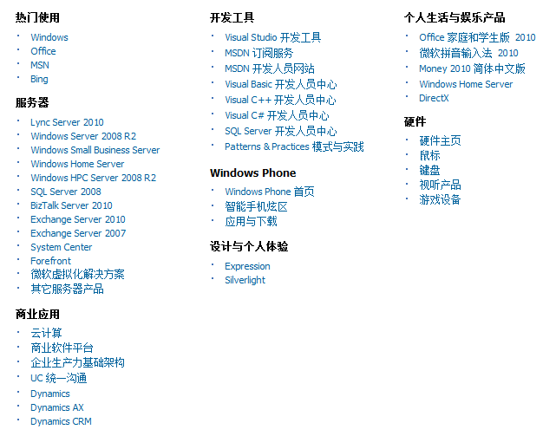
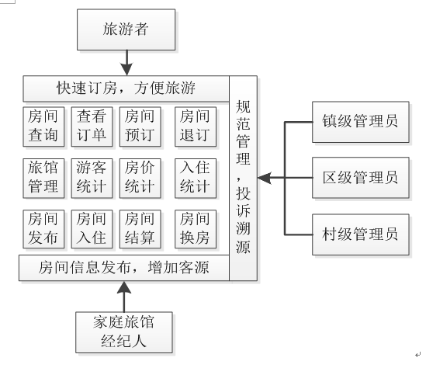
网站用户界面
结构设计（系统）

Slide 14
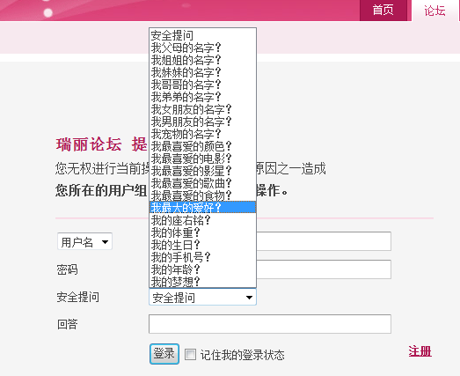
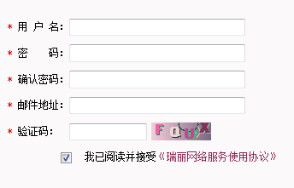
网站用户界面
交互设计（网页）
安全提问的问题在哪里？

Slide 15
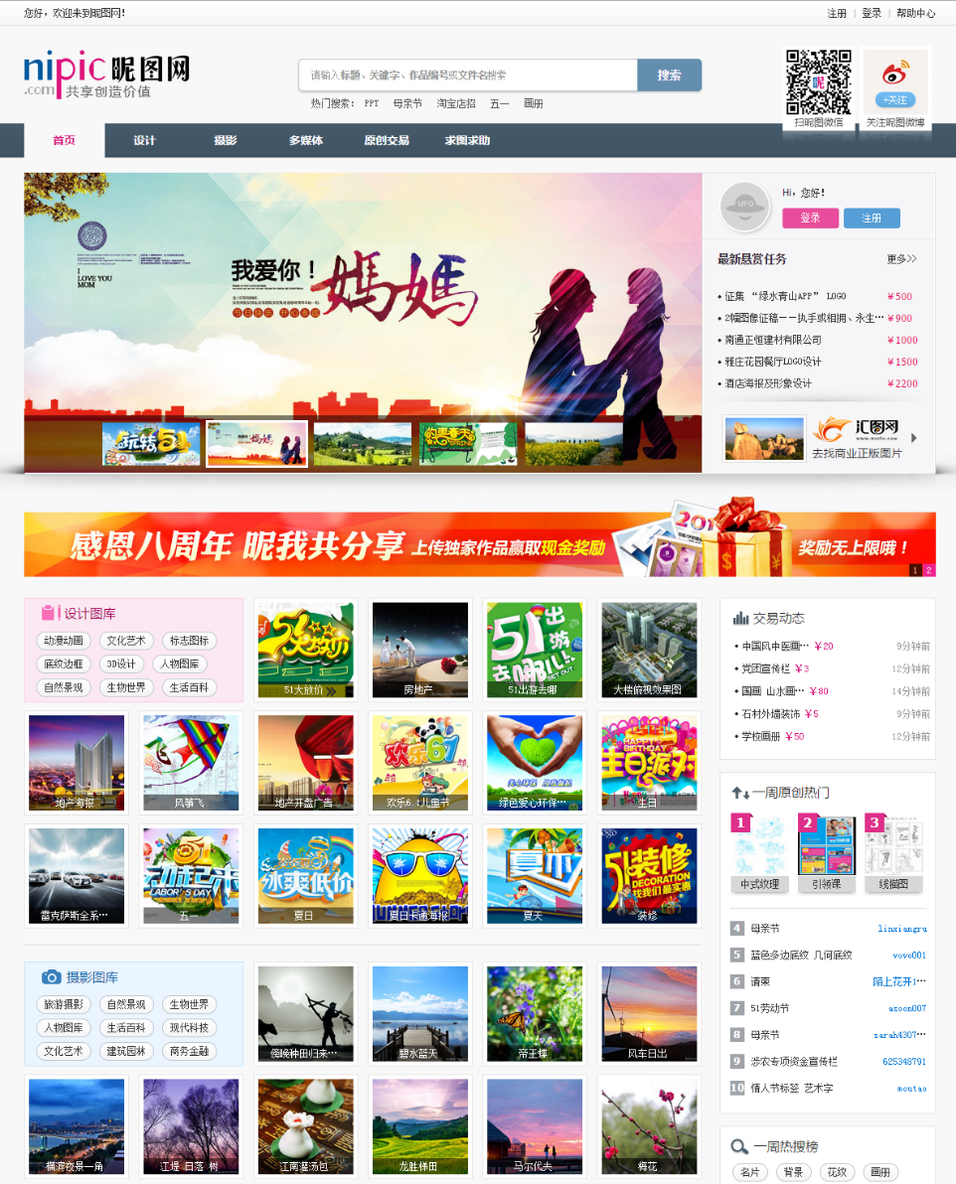
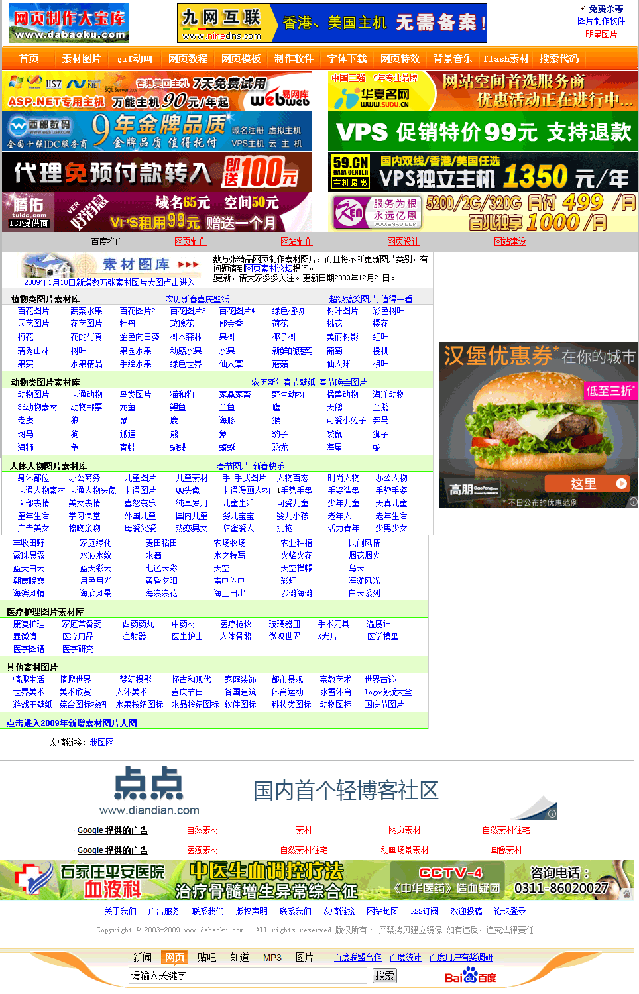
网站用户界面
视觉设计（网页）

Slide 16
网站用户界面
视觉设计
界面级
源代码
交互设计
结构设计
用户界面（UI）设计工作流程
维护和测试
需求调研
模块分析

Slide 17

网站用户界面
用户界面设计
需要的知识和能力
设计的
基本常识
图片处理
其他相关
项目经验
交流沟通
常用工具
代码能力

Slide 18
了解网页UI
网页UI设计要点
网页UI 构成元素
网站用户界面设计的原则

Slide 19
网页UI设计要点
鲜明的主题 根据网页的不同消费群体采用不同的表现手法，以简单明确的画面来体现出网页的主题。主题鲜明、特点突出。
明确的目标
根据受众群体的需求、市场的状况、企业自身的情况等进行综合分析，明确企业整体视觉形象，以用户为中心、艺术设计为辅进行设计规划。

Slide 20
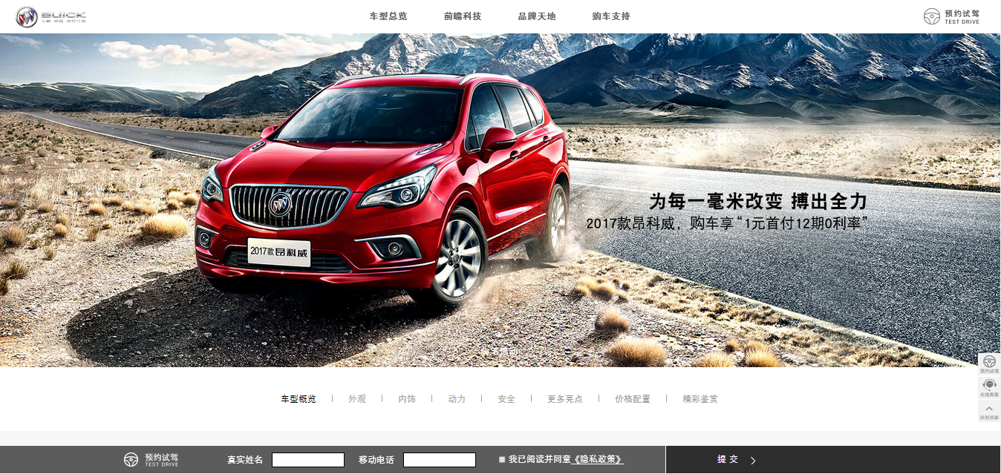
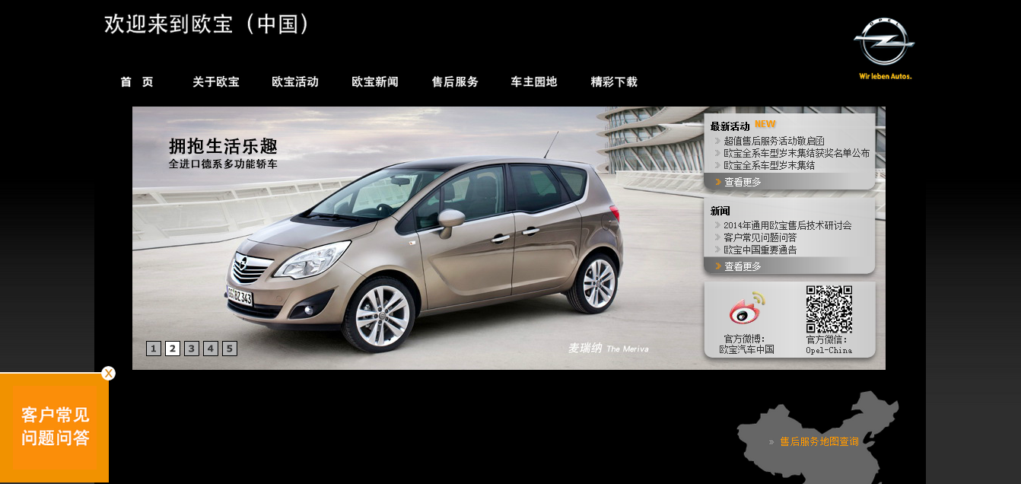
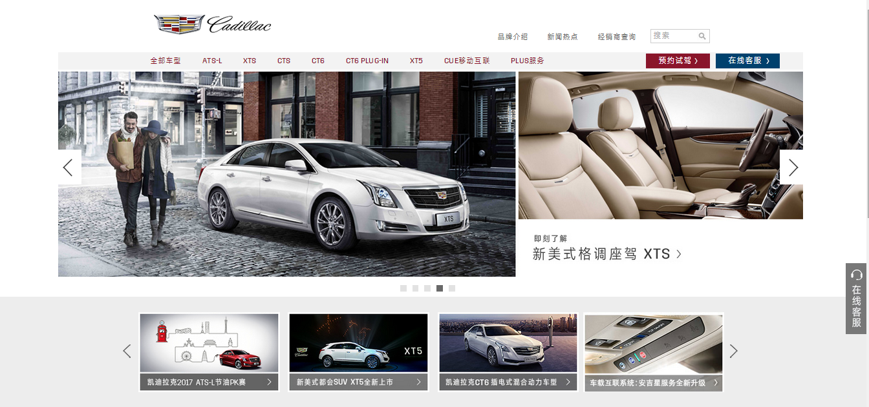
网页UI设计要点

Slide 21
网页UI设计要点
3. 精彩的版式设计
通过文字和图形的结合，表达出和谐之美。 4. 合理的配色
根据色彩对人们心理的影响，合理地加以运行，或者根据企业VI来选用标准色，使企业整体形象统一。

Slide 22

网页UI设计要点
运用该品牌视觉形象中的蓝色、红色进行网页界面的配色处理。
既体现了品牌形象的统一性，又可加深消费者对该品牌的认知度。

Slide 23
网页UI设计要点
5. 内容与形式的完美统一
灵活运用对比调和、对称与平衡及留白等方法，通过空间、文字、图形之间的相互关系，建立整体的均衡状态，产生和谐的美感。

Slide 24
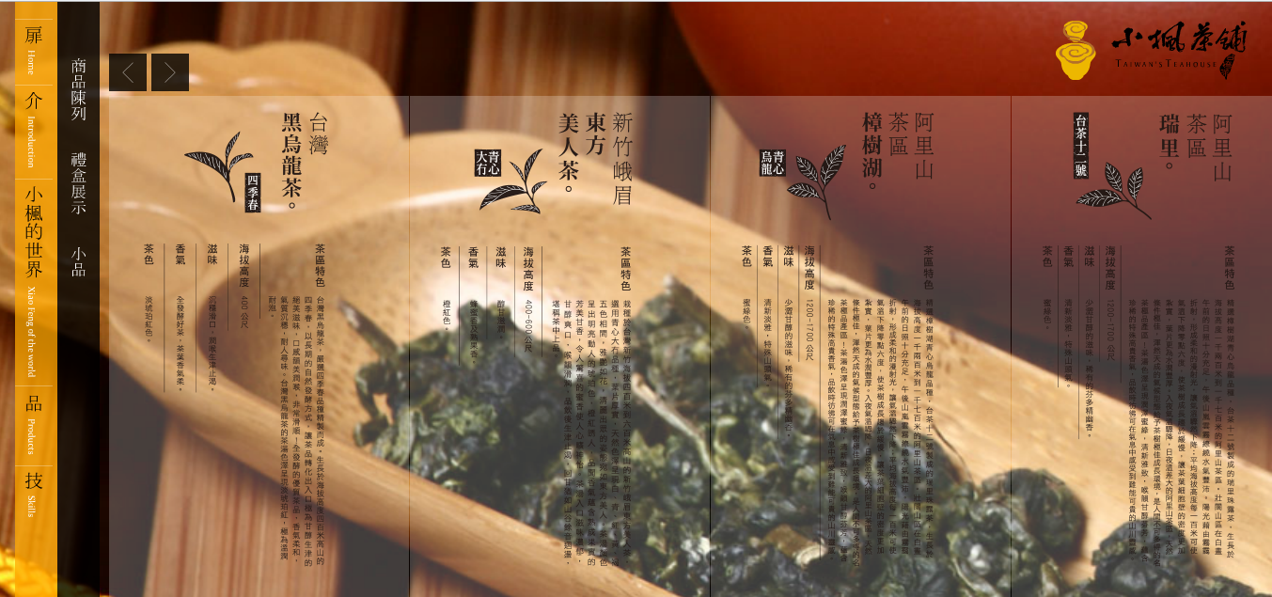
网页UI设计要点
http://www.xiaofengcha.com/
Notes:
网站内容不多，整个网站运用flash动画的形式，将精美的茶品广告画作为背景，配合半透明的底色和文字内容介绍，使得整个网页给人一种舒适、静心的感觉，达到了内容与形式的完美统一。

Slide 25
了解网页UI
网页UI设计要点
网页UI 构成元素
网站用户界面设计的原则

Slide 26
网页UI构成元素
文字 文字元素是信息传达的主体部分。文字信息符合人类的阅读习惯，文字所占存储空间很少，节省下载和浏览时间。
网页界面中的文字主要包括标题、信息、文字链接等。文字的字体、大小、颜色和排列对页面整体设计影响极大。

Slide 27
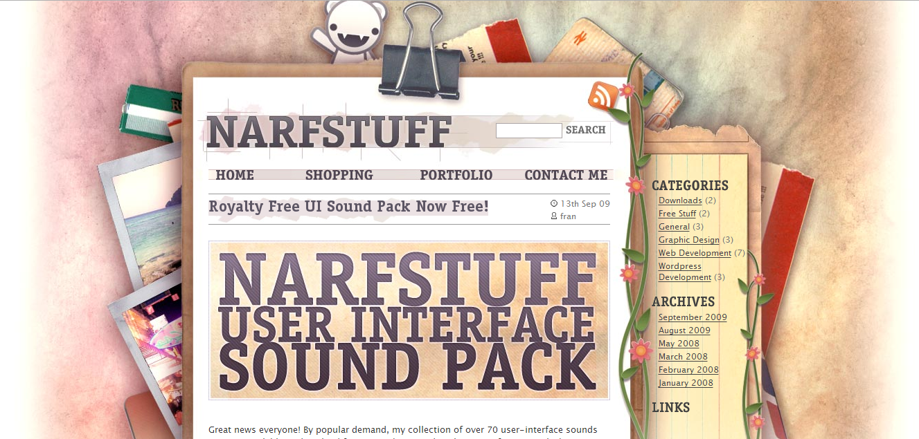
网页UI构成元素
http://www.narfstuff.co.uk/
Notes:
典型以文字排版为主的网页界面。整个页面图像修饰很少，但文字分类条理清晰，并无单调的感觉。

Slide 28
网页UI构成元素
2. 图形符号 图形符号是视觉信息的载体，通过精炼的形象代表某一事物，表达一定的含义。
图形符号在网页界面设计中有多种表现形式，可以是点、线、色块或是页面中的一个圆角处理。

Slide 29

网页UI构成元素
http://www.inventicons.com/
Notes:
典型以文字排版为主的网页界面。整个页面图像修饰很少，但文字分类条理清晰，并无单调的感觉。

Slide 30
网页UI构成元素
3. 图像符号 图像具有比文字和图形符号都要强烈和直观的视觉传达效果。图像受指定信息传达内容与目的约束，但在表现手法、工具和技巧方面具有较高的自由度，从而也可以产生无限的可能性。
网页界面设计中的图像处理往往是作品创意的集中体现，图像的选取应根据传达的信息和对象人群决定相应的形式与风格。

Slide 31
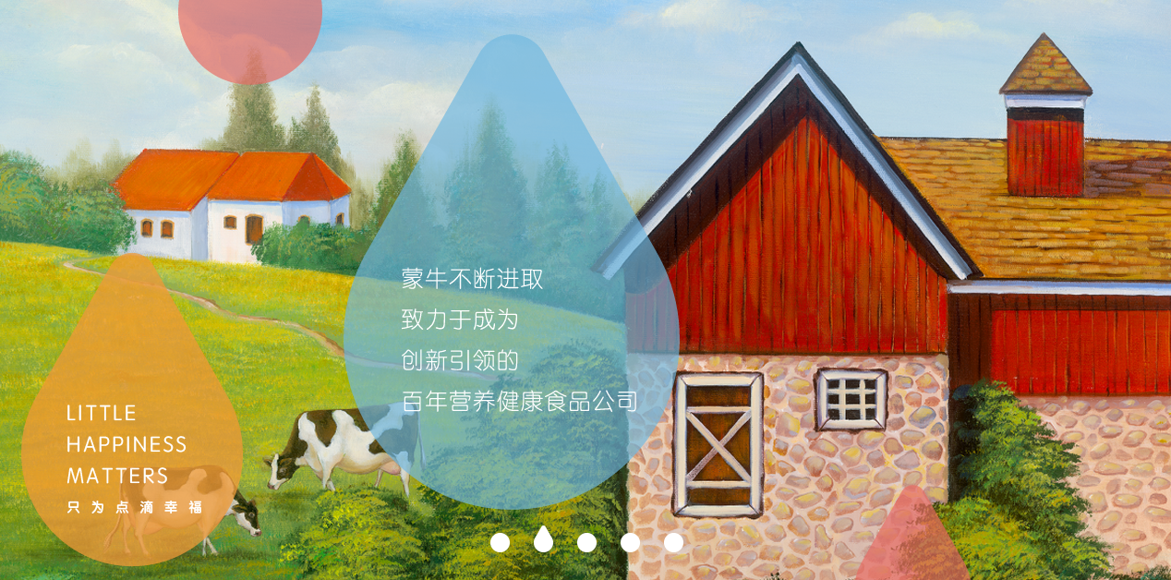
网页UI构成元素
http://www.mengniu.com.cn/ /

Slide 32
网页UI构成元素
4. 多媒体 网页界面构成中的多媒体元素主要包括动画、声音和视频，这些都是网页中最吸引人的元素，但网页界面还是应该坚持以内容为主，以信息的更好传达为中心，而不是一味地追求视觉化的效果。

Slide 33
网页UI构成元素
5. 色彩 网页界面中的配色可以为浏览者带来不同的视觉和心理感受，需要设计师凭借良好的色彩基础，根据一定的配色标准，反复试验、感受之后确定。
色彩的选择取决于“视觉感受”。
Notes:
典型以文字排版为主的网页界面。整个页面图像修饰很少，但文字分类条理清晰，并无单调的感觉。

Slide 34
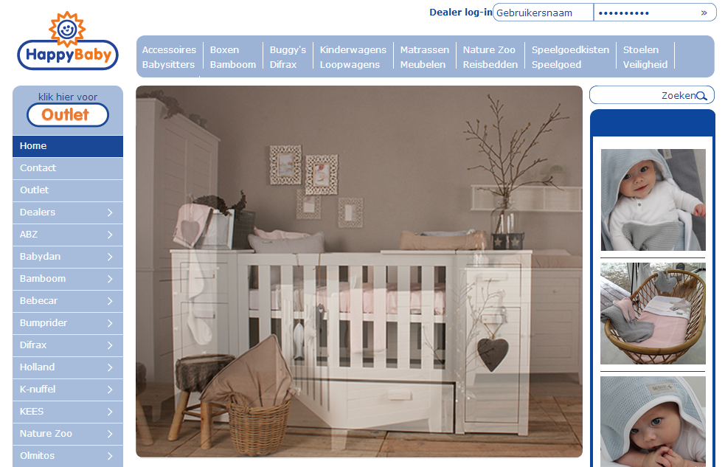
网页UI构成元素
http://www.happybaby.nl/
Notes:
典型以文字排版为主的网页界面。整个页面图像修饰很少，但文字分类条理清晰，并无单调的感觉。

Slide 35
了解网页UI
网页UI设计要点
网页UI 构成元素
网站用户界面设计的原则

Slide 36
网站用户界面的设计基本原则
1. 用户导向（User oriented）原则 设计网页首先要明确到底谁是使用者，要站在用户的观点和立场上来考虑设计网站。网页的设计者要清楚，用户之间差别很大，他们的能力各有不同。要作到这一点，必须要和用户来沟通，了解他们的需求、目标、期望和偏好等。
Notes:
比如有的用户可能会在视觉方面有欠缺（如色盲），对很多的颜色分辨不清；有的用户的听觉也会有障碍，对于软件的语音提示反映迟钝；而且相当一部分用户的计算机使用经验很初级，对于复杂一点的操作会感觉到很费力。另外，用户使用的计算机机器配置也是千差万别，包括显卡、声卡、内存、网速、操作系统以及浏览器等都会有不同。设计者如果忽视了这些差别，设计出的网页在不同的机器上显示就会造成混乱。

Slide 37
网站用户界面的设计基本原则
2. KISS（Keep It Simple And Stupid）原则
KISS原则就是"Keep It Sample And Stupid"的缩写，简洁和易于操作是网站设计的最重要的原则。
该原则一般的要求，网站的下载不要超过10秒钟（普通的拨号用户56 Kbps网速）；尽量使用文本链接，而减少大幅图片和动画的使用；操作设计尽量简单，并且有明确的操作提示；网站所有的内容和服务都在显眼处向用户予以说明等。
Notes:
毕竟，网站建设出来是用于普通网民来查阅信息和使用网络服务。没有必要在网站上设置过多的操作，堆集上很多复杂和花哨的图片。

Slide 38
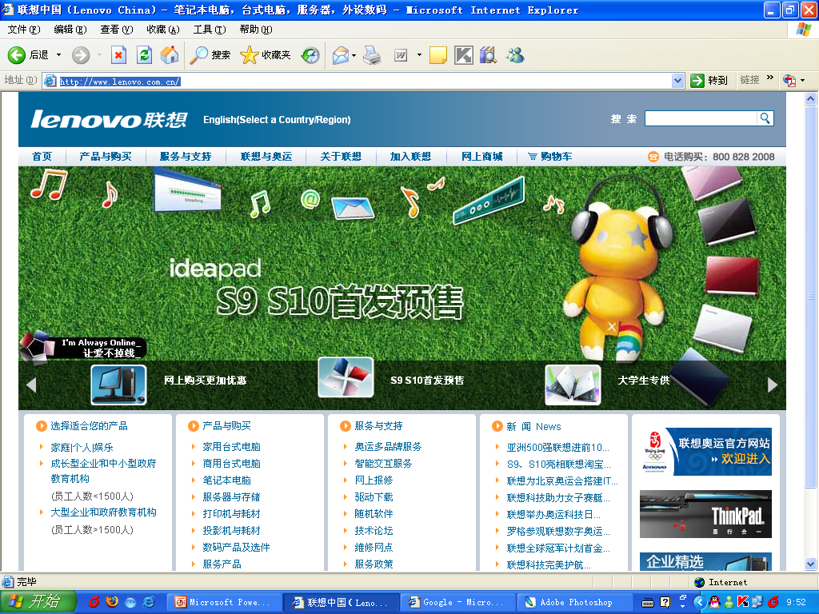

Slide 39
网站用户界面的设计基本原则
3. 布局控制
如果网站的布局凌乱，仅仅把大量的信息堆集在页面上，会干扰浏览者的阅读。一般在网站设计上所要遵循的原理有：
（1）Miller公式。根据心理学家George A.Miller的研究表明，人一次性接受的信息量在7个比特左右为宜，即一个人一次所接受的信息量为 7±2 比特。
这一原理被广泛应用于网站建设中，网站上面的栏目选择最佳在5～9个之间，如果网站所提供给浏览者选择的内容链接超过这个区间，人在心理上就会烦躁，压抑，会让人感觉到信息太密集，看不过来，很累。
Notes:
关于网站排版布局方面，很多网站设计者重视不够，网站排版设计的过于死板，甚至照抄他人。

Slide 40
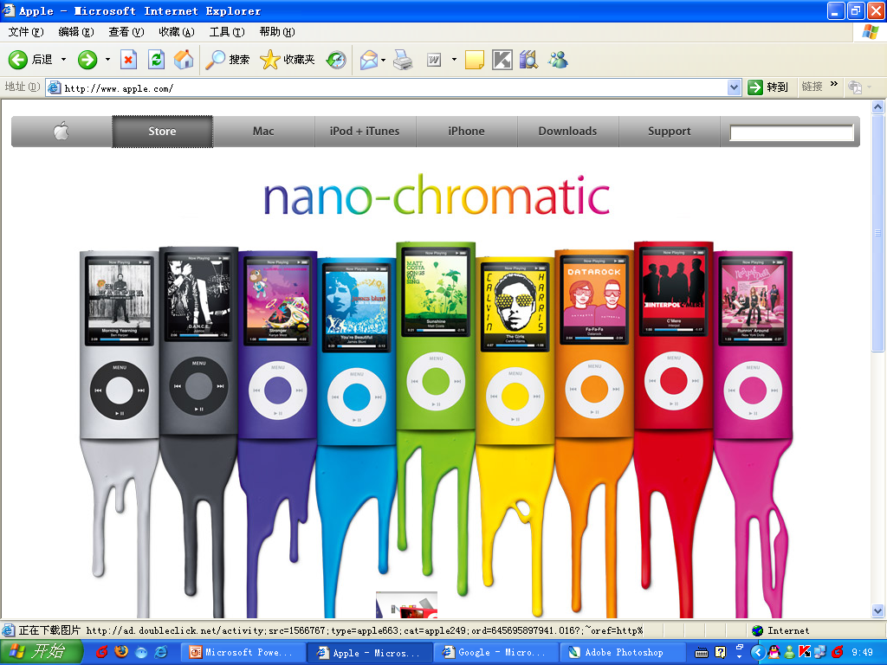
Notes:
例如微软公司的网站的栏目设置：Highlights 、Latest releases 、Using your computer 、For Business 、For IT Professionals 、For Developers共六项。Apple的栏目设置也是六项。然而很多国内的网站在栏目的设置远远超出这个区间。

Slide 41
网站用户界面的设计基本原则
3．布局控制
（2）分组处理。
如果内容实在是多，超出了9个，需要进行分组处理。
如果，网站上提供几十篇文章的链接，需要每隔7篇加一个空行或平行线做以分组。如果你的网站内容栏目超出9个，可以采用颜色区分或者是框架来区分。如google，就是一个分组的很好的框架区分的例子。共有N多个栏目，超过了9个。为了不破坏Miller公式，在设计时就是使用了分组的方式。
Notes:
上面提到，对于信息的分类，不能超过9个栏目。

Slide 42
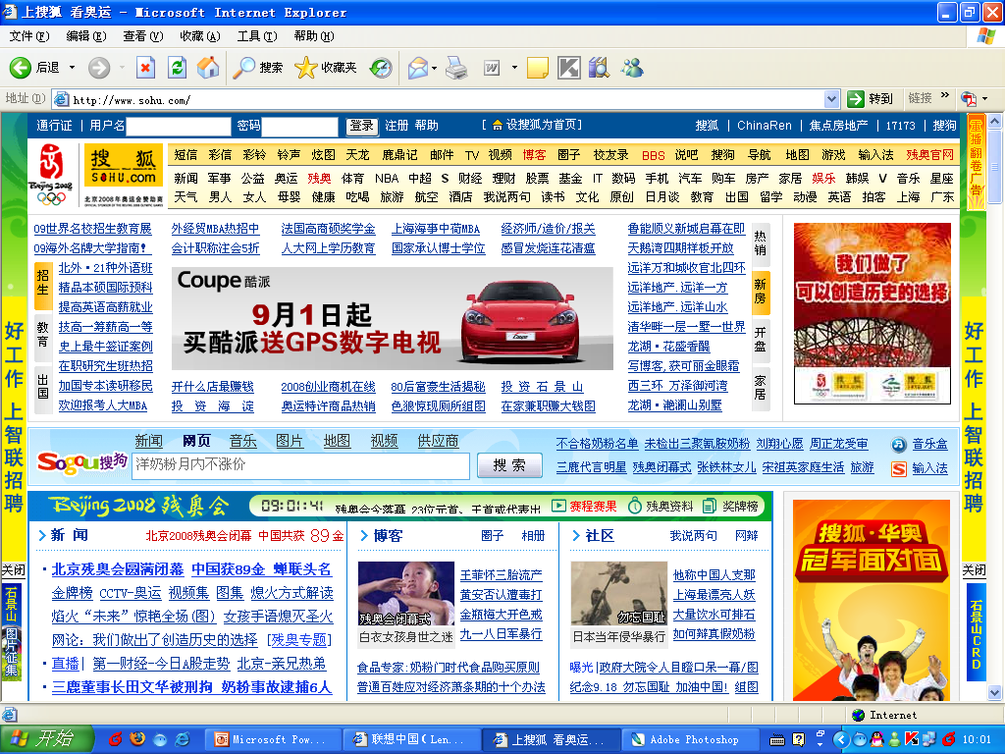

Slide 43
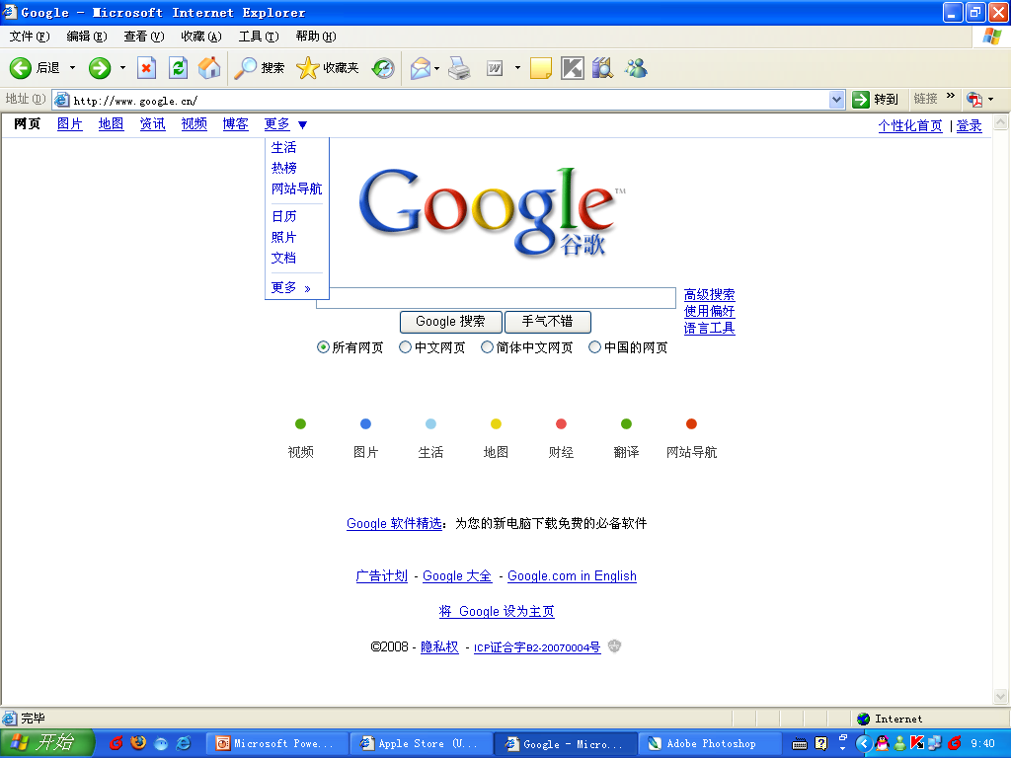

Slide 44
谢谢

